Slide 1

klasa II
moduł 14
ARCTIC ANIMALS
PI Synergia początkowej nauki języka obcego z edukacją wczesnoszkolną i technologiami informacyjno-komunikacyjnymi.
Projekt współfinansowany przez Europejski Fundusz Społeczny w ramach Programu Operacyjnego Kapitał Ludzki.
Priorytet III Wysoka jakość systemu oświaty, Działanie 3.3 Poprawa jakości kształcenia, Poddziałanie 3.3.4 Modernizacja treści i metod kształcenia – projekty konkursowe.

Slide 2

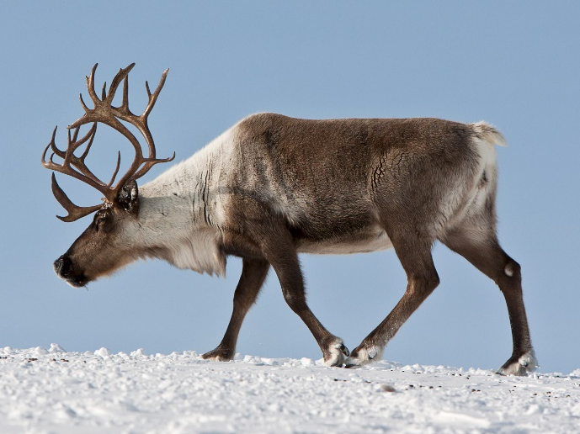
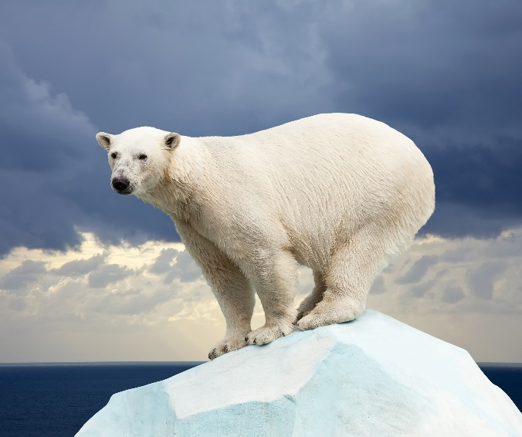
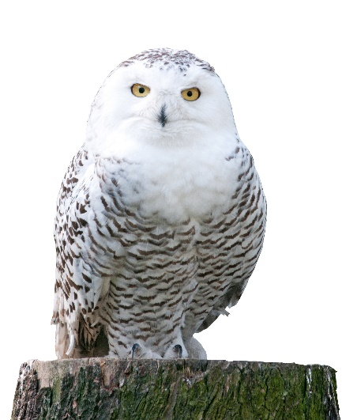
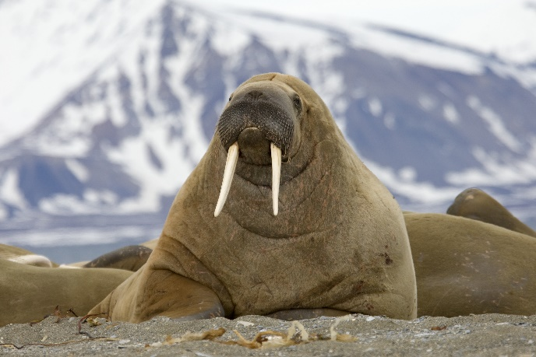
It’s a caribou. It’s a mammal.
It’s a polar bear. It’s a mammal.
The Arctic
It’s a walrus. It’s a mammal.
It’s a snowy owl. It’s a bird.

Slide 3
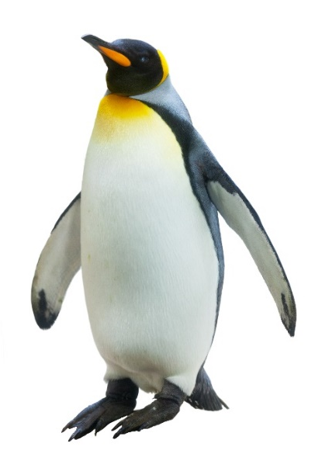
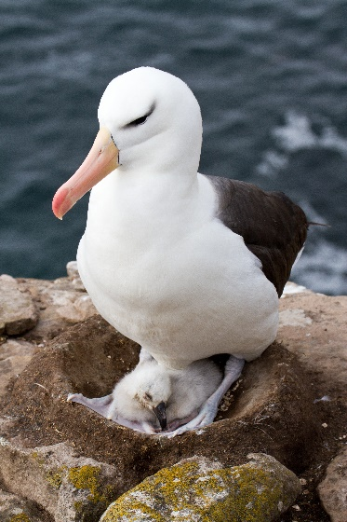
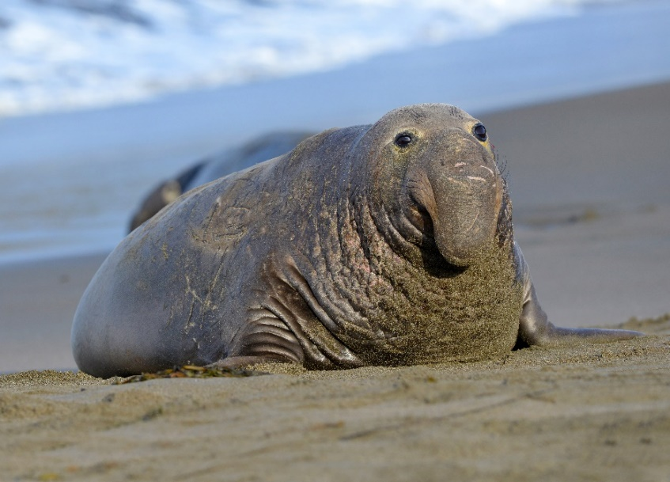
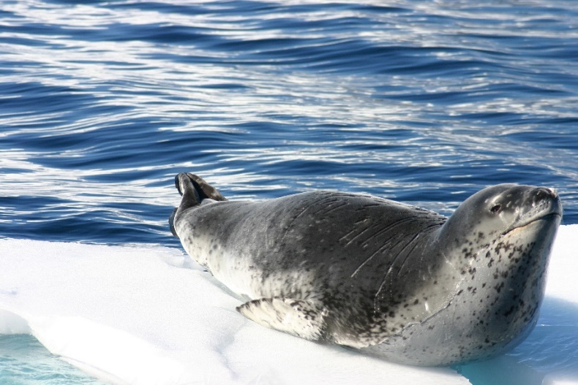
It’s an emperor penguin. It’s a bird.
It’s an anbatross. It’s a bird.
The Antarctic
It’s an elephant seal. It’s a mammal.
It’s a leopard seal. It’s a mammal.

Slide 4
The Arctic | The Antarctic
A CARIBOU
AN ELEPHANT SEAL
A WALRUS
A LEOPARD SEAL
A POLAR BEAR
A PINGUIN
AN ALBATROSS
A SNOWY OWL

Slide 5
ANTLERS
TAIL
MANE
HOOF

Slide 6
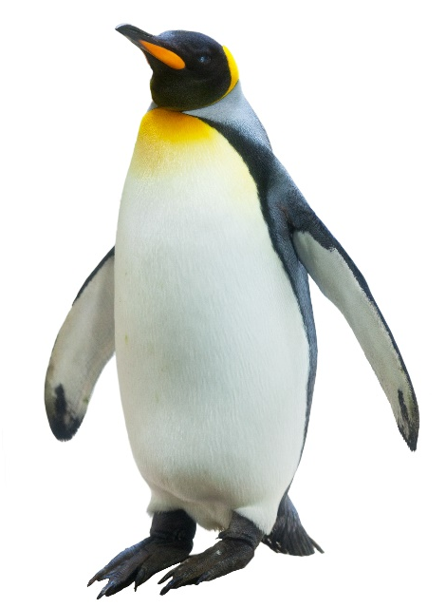
FLIPPER
FEATHER
BEAK
TAIL
MANE
FUR
ANTLERS

Slide 7
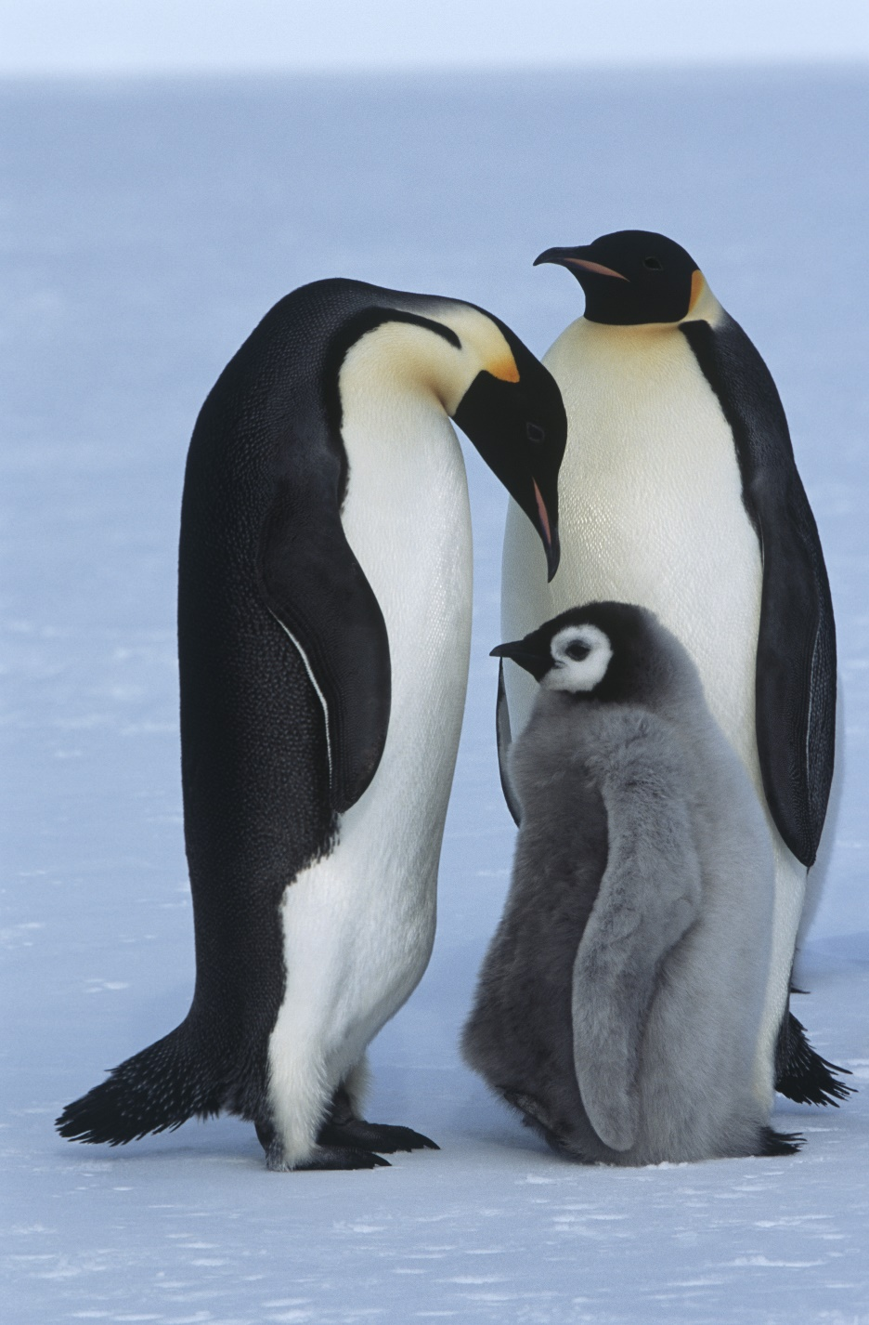
We are a family
We are …………………………. .
We live in …………………….. .
We like to eat ………………… .
We can ………………………….. .
We have …………………………. .
swim
flippers
feathers
Emperor penguins
dive
fresh fish
the Antarctic

Slide 8
Who am I?
I live in ……………………………….. .
I like to eat ……………………………….. .
I can ……………………………….. .
I have …………….. and ……………….. .
I am a w………………………
tusks
fish
The Arctic
swim
flippers
Notes:
Karta pracy 14/2

Slide 9

Polar bear fun quiz
Polar bear
hasn’t
got wings.
True

Slide 10
Polar bear fun quiz
Polar bear
eats
plants.
False

Slide 11
Polar bear fun quiz
Polar bears
can
swim.
True

Slide 12
Polar bear fun quiz
Polar bear
is
white.
True

Slide 13
Polar bear fun quiz
Polar bear
has
got antlers.
False

Slide 14
Polar bear fun quiz
Polar bear
has
got fur.
True

Slide 15
Polar bear fun quiz
Polar bear
can’t
fly.
True

Slide 16
Polar bear fun quiz
Polar bear
isn’t
small.
True

Slide 17
Polar bear fun quiz
Polar bear
eats
fish.
True

Slide 18
Polar bear fun quiz
Polar bear
lives
in the Antarctic.
False

Slide 19






swim
fly
dive
walk
fur
antlers
tusks
flippers
feather
wings
beak
The Arctic
The Antarctic

